Slide 1
게임 프로그래밍 패턴
프로토타입, 상태

Slide 2
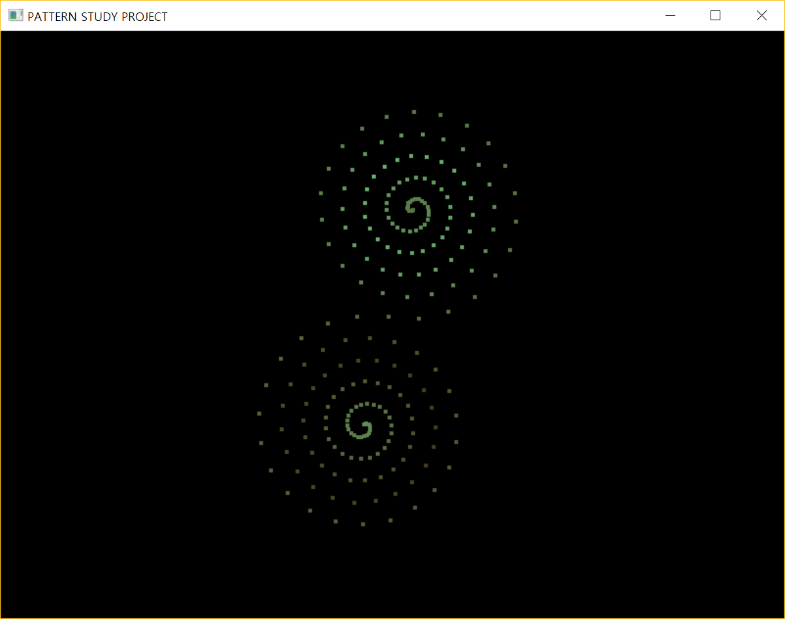
프로젝트
두가지 색을 기준으로 색이 변하는 ‘PointEff’가 존재함
하나의 ‘PointEff’를 가지고 문양을 만들어나가는 ‘CirEff’가 존재함
+

Slide 3
프로토타입

Slide 4
프로토타입(prototype)
간단히 핵심 기능만 넣어 제작한 기본 모델

Slide 5
상태

